Slide 1
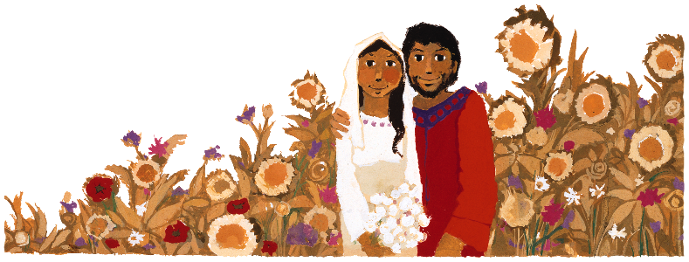
Johannes 2 : 1 – 12
₁ Twee dagen later was er een bruiloft in Kana, een plaats in Galilea.

Slide 2
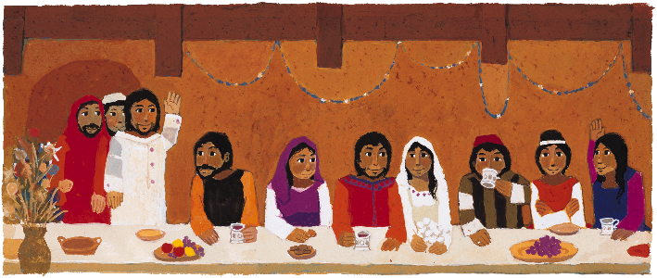
₂ De moeder van Jezus was op het feest, en ook Jezus en zijn leerlingen waren uitgenodigd.

Slide 3
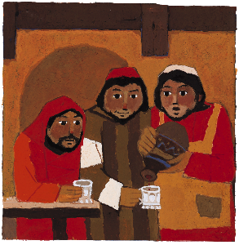
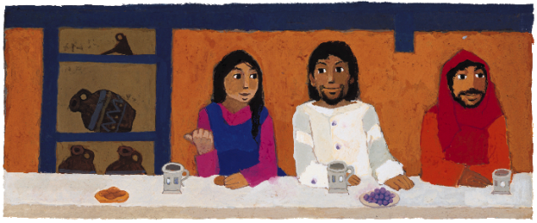
₃ Toen de wijn opraakte, zei de moeder van Jezus: ‘Ze hebben geen wijn meer!’
₄ Jezus zei tegen haar: ‘Bemoei u niet
met wat Ik moet doen.
Het juiste
moment voor
Mij is nog niet
gekomen.’

Slide 4
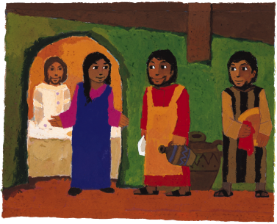
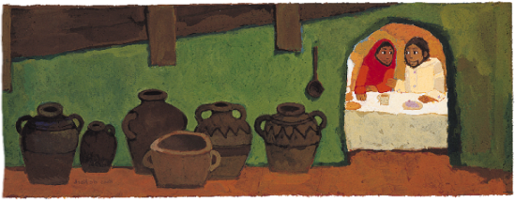
₅ Toen zei de moeder van Jezus tegen de dienaren op het feest: ‘Doe precies wat Hij zegt.’ ₆ Er stonden daar zes stenen waterbakken. In elke bak kon ongeveer 100 liter water. Met dat water konden mensen zich
wassen volgens de
regels van de Joodse
godsdienst.

Slide 5
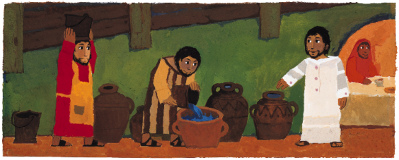
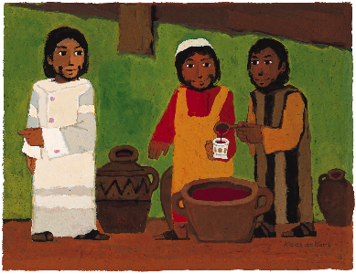
₇ Jezus zei tegen de dienaren:
‘Vul die bakken met water.’
De dienaren vulden
de bakken tot de rand.
₈ Toen zei Jezus: ‘Haal er nu wat uit en breng dat naar de leider van het feest.’
De dienaren deden wat Jezus zei.

Slide 6
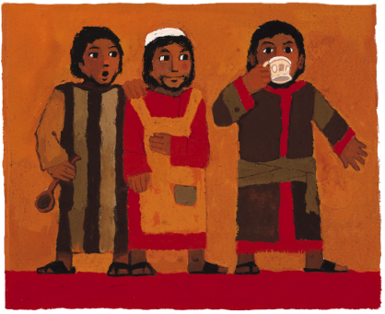
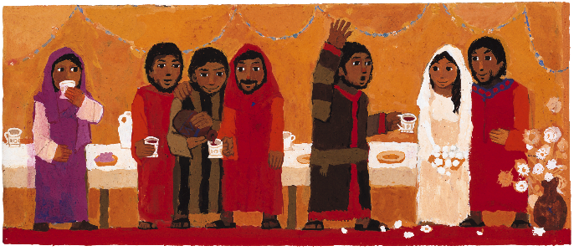
₉ De leider van het feest proefde van het water. Het was wijn geworden!
De dienaren die het water gebracht
hadden, wisten waar het vandaan
kwam. Maar de leider van het feest wist dat niet. Hij riep de bruidegom ₁₀ en zei: ‘Iedereen geeft zijn gasten
eerst de beste wijn.
De minder goede wijn
geeft hij daarna, als de
gasten al dronken zijn.

Slide 7
Maar jij hebt de beste wijn voor het laatst bewaard!’

Slide 8
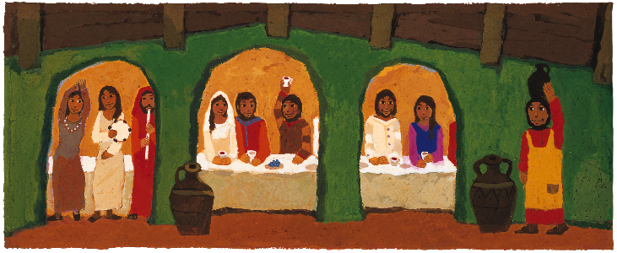
₁₁ Dit wonder in Kana, in Galilea, was het eerste wonder dat Jezus deed. Zo liet Hij zijn hemelse macht zien. En zijn leerlingen geloofden in Hem.

Slide 9
₁₂ Daarna ging Jezus naar de stad Kafarnaüm,
samen met zijn moeder, zijn broers en zijn leerlingen. Daar bleven ze een paar dagen.

